Slide 1
Музыка как средство формирования здорового образа жизни у детей младшего дошкольного возраста!!!
МБДОУ 43 г. Иркутск
Скородумова Ольга Геннадьевна

Slide 2
Проект посвящён актуальной проблеме - формированию у дошкольников навыков здорового образа жизни. Проблема укрепления и сохранения здоровья детей возникает у родителей с момента рождения ребенка. Приходя в детский сад, часть детей уже имеет ряд хронических заболеваний, а к школе абсолютно здоровыми можно считать около 10% детей. Поэтому, очень важным на сегодняшний день является формирование у детей дошкольного возраста мотивов, понятий, убеждений в необходимости сохранения своего здоровья и укрепления его с помощью приобщения к здоровому образу жизни.

Slide 3
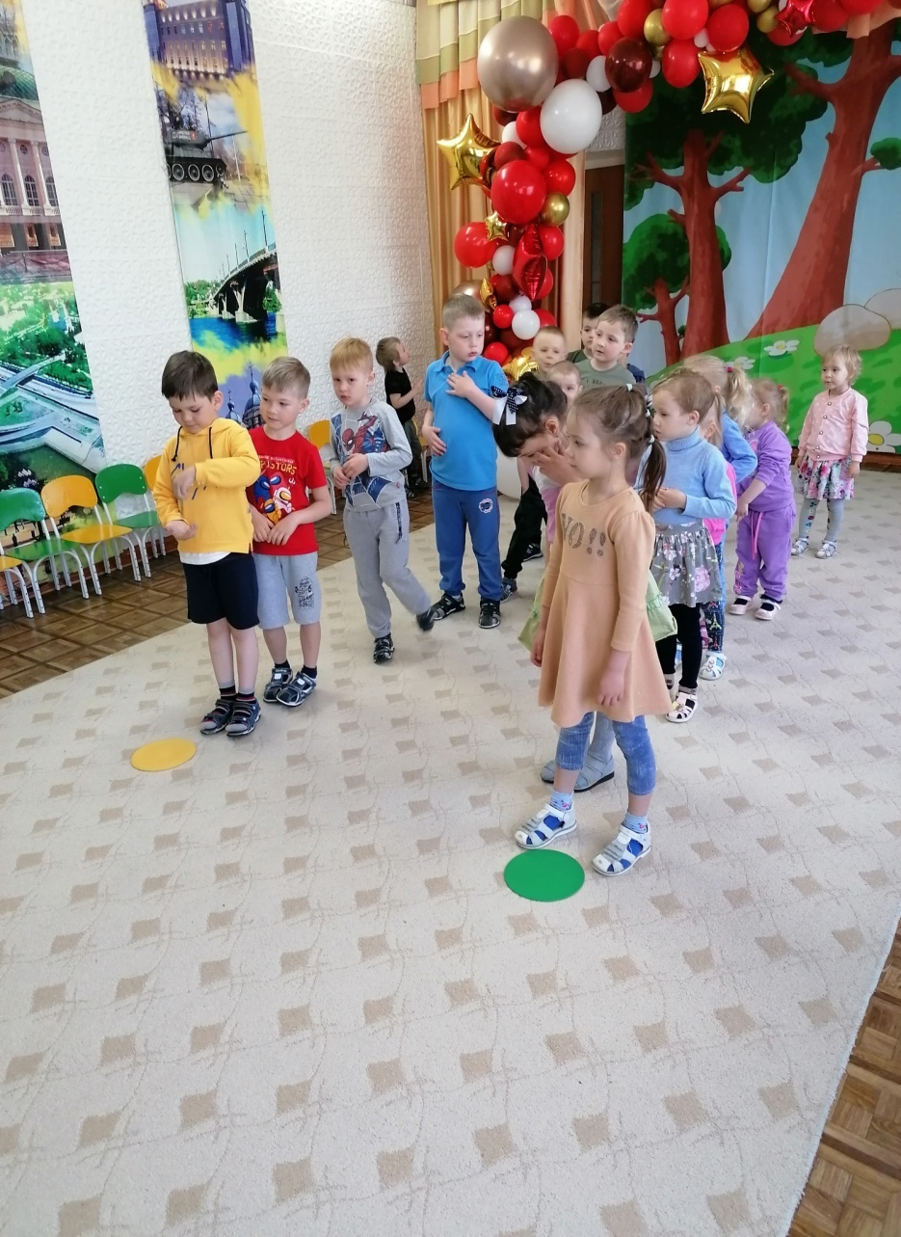
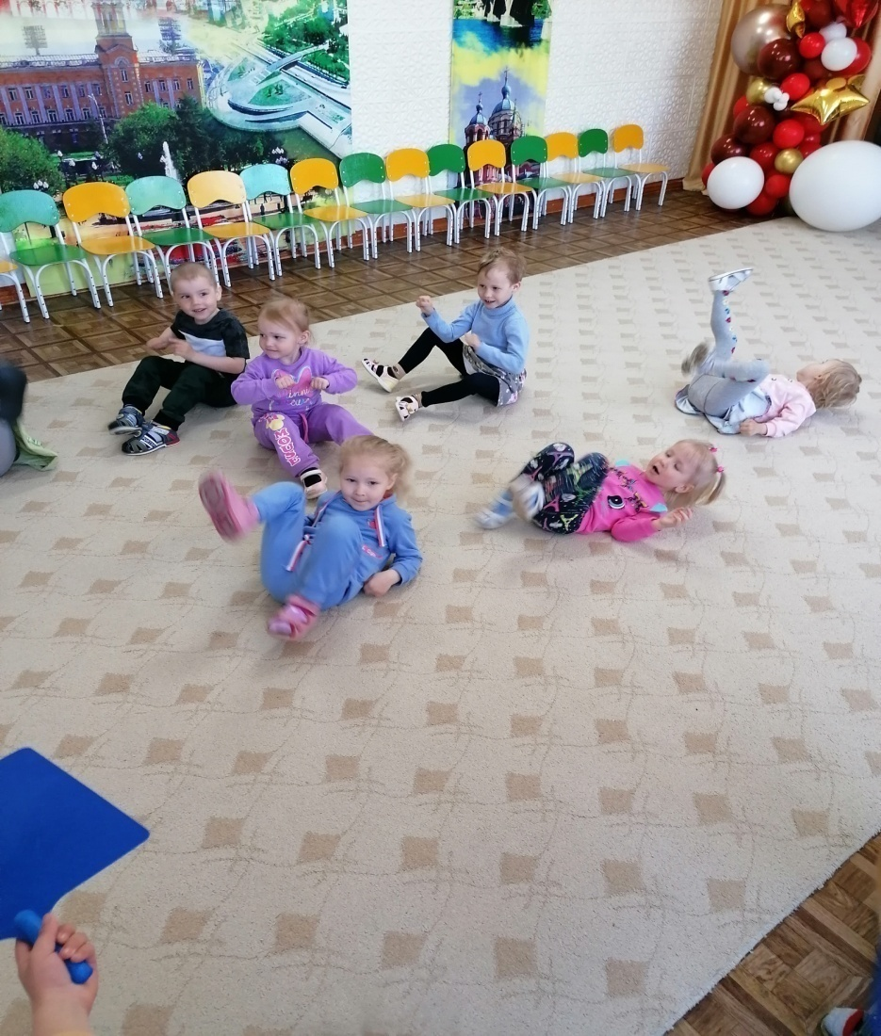
Музыка активная мы бегаем быстренько !!!

Slide 4
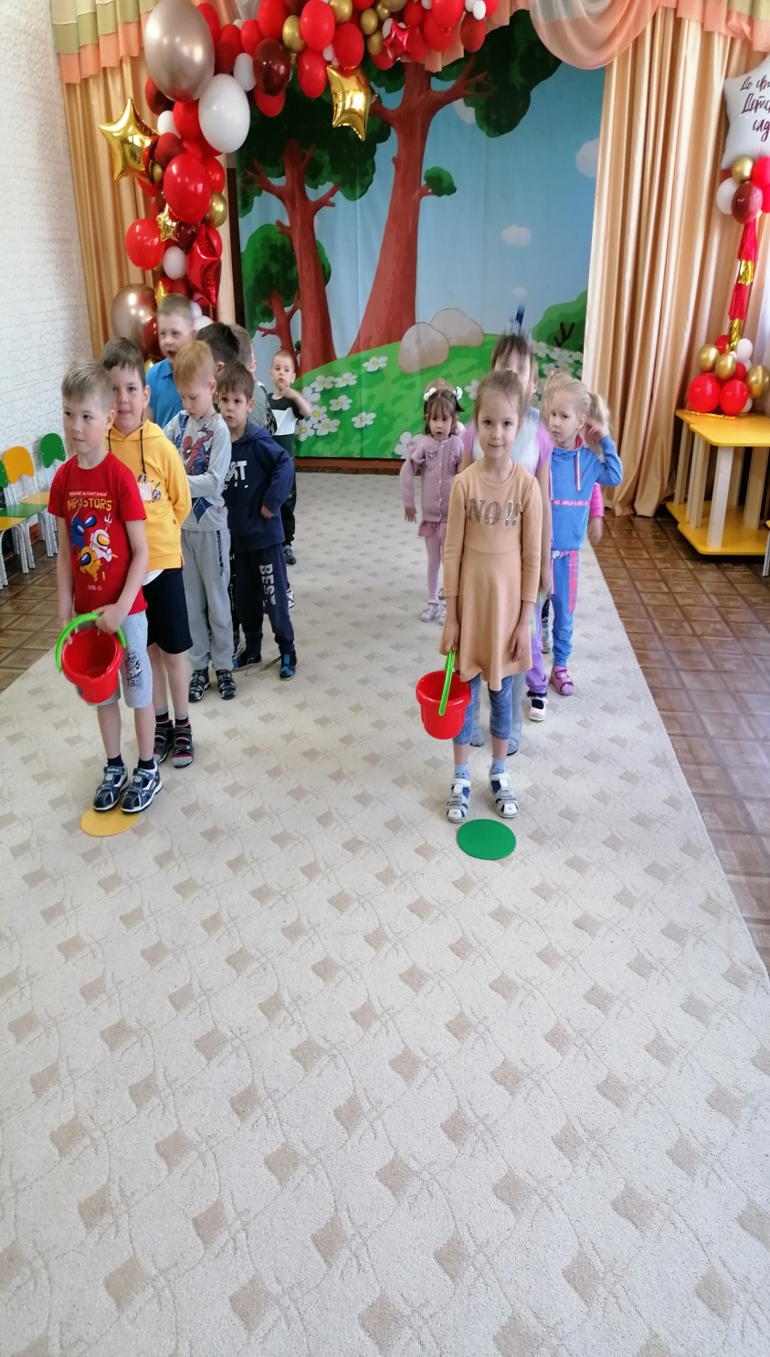
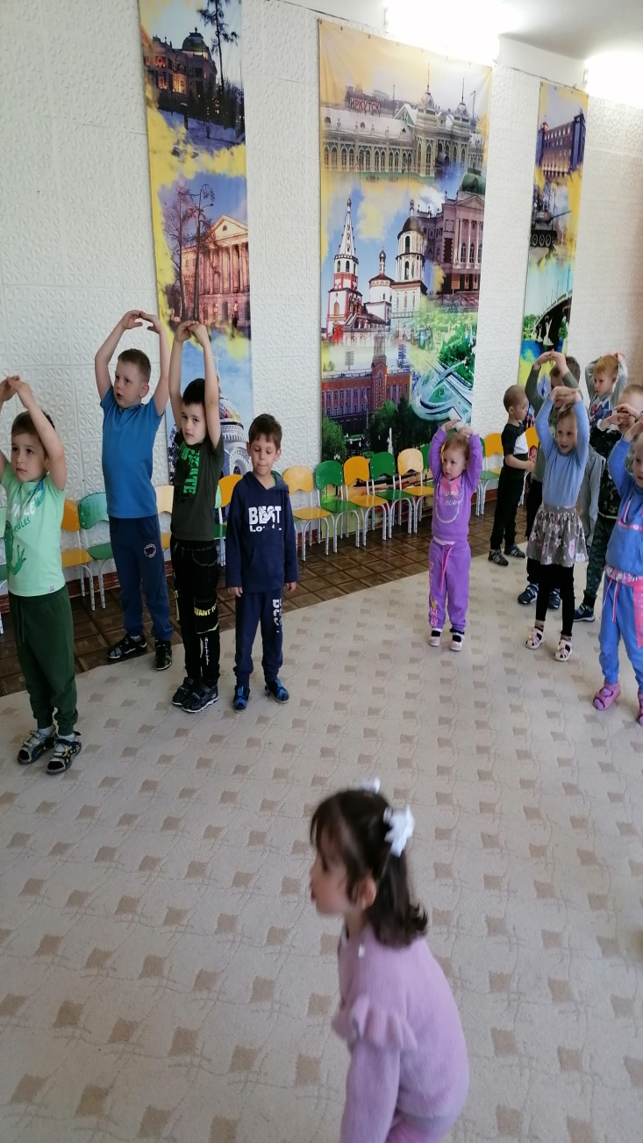
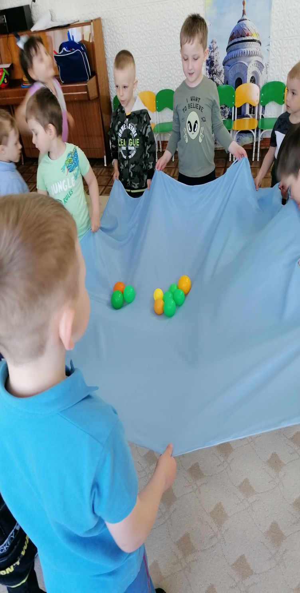

Slide 5
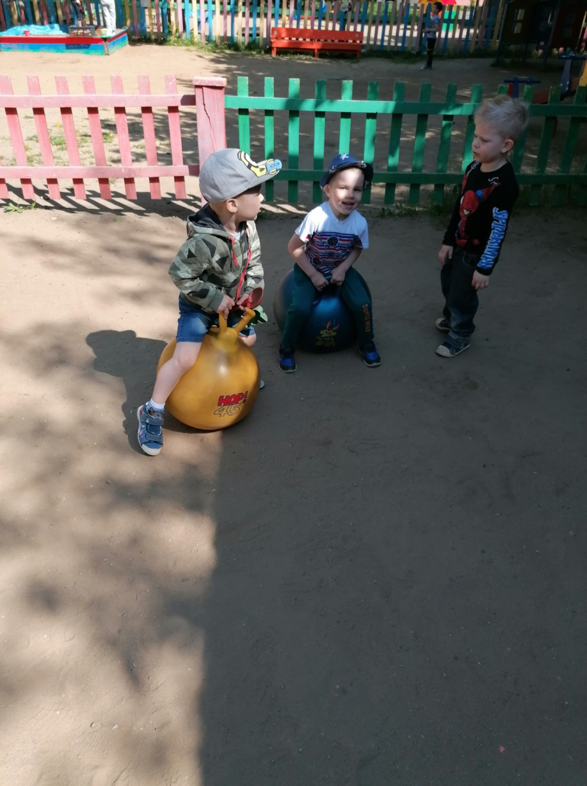
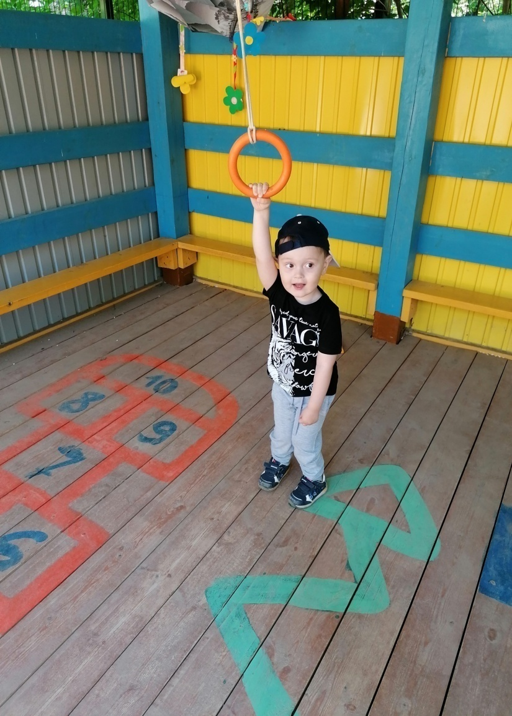
Музыкотерапия на улице!!!

Slide 6
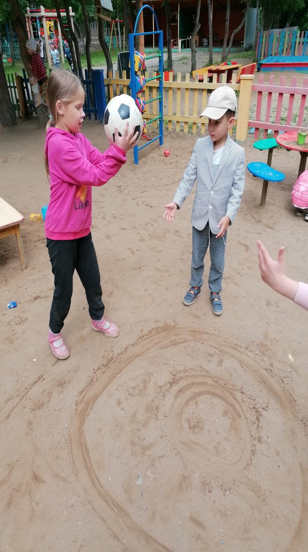
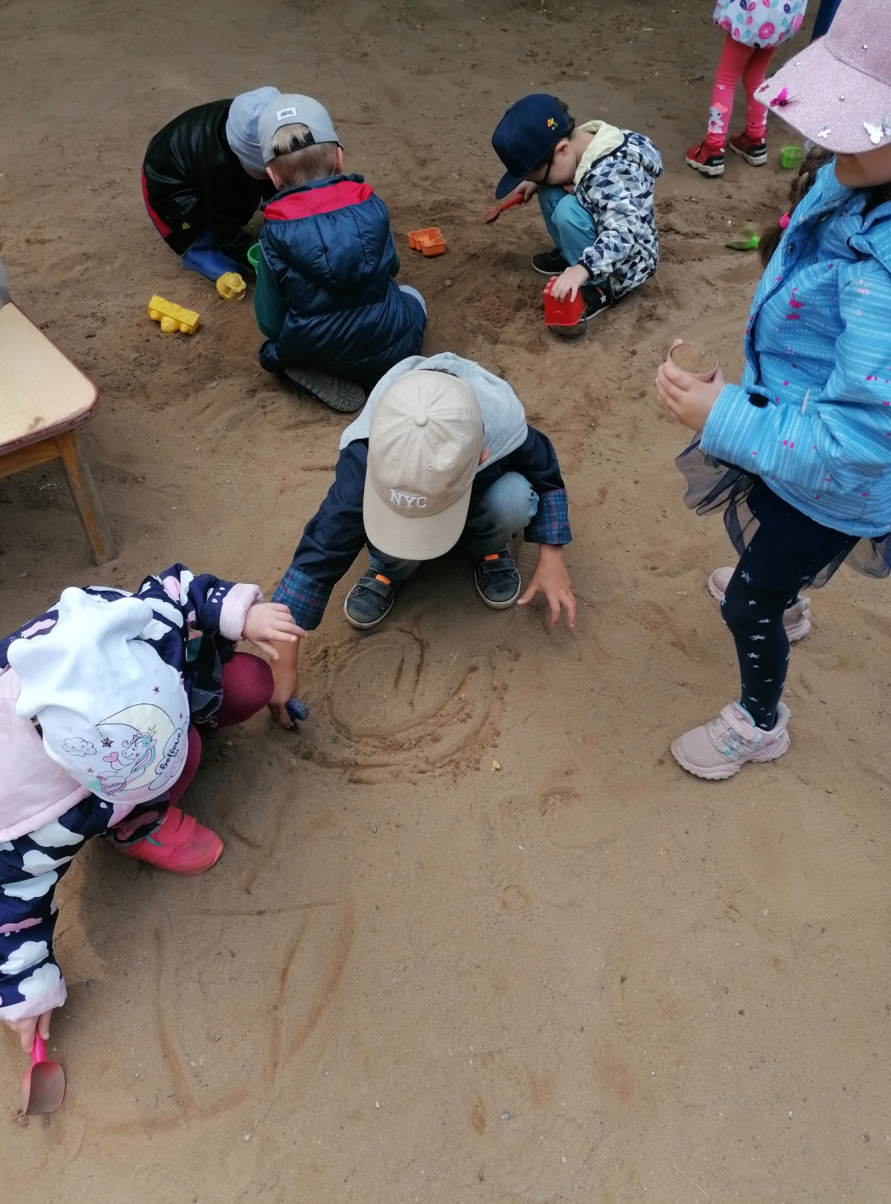

Slide 7
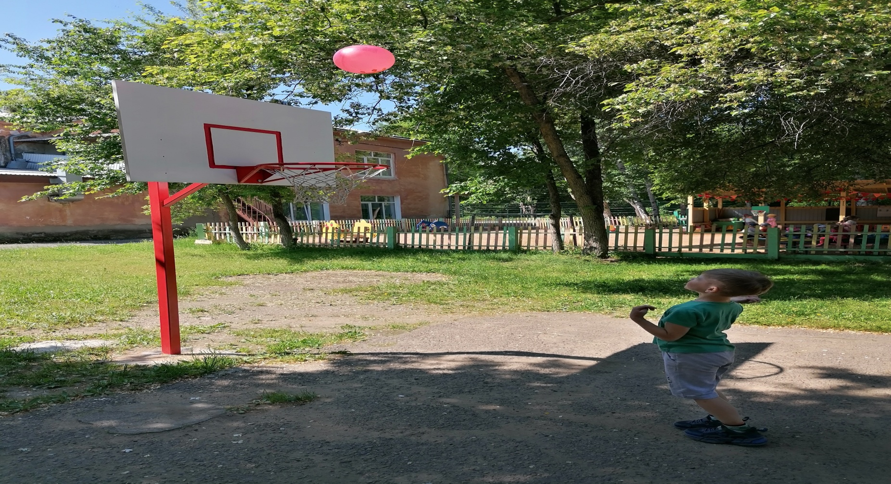
Здоровый образ жизни!!! Руки ноги закаляем и осанку укрепляем!!!

Slide 8
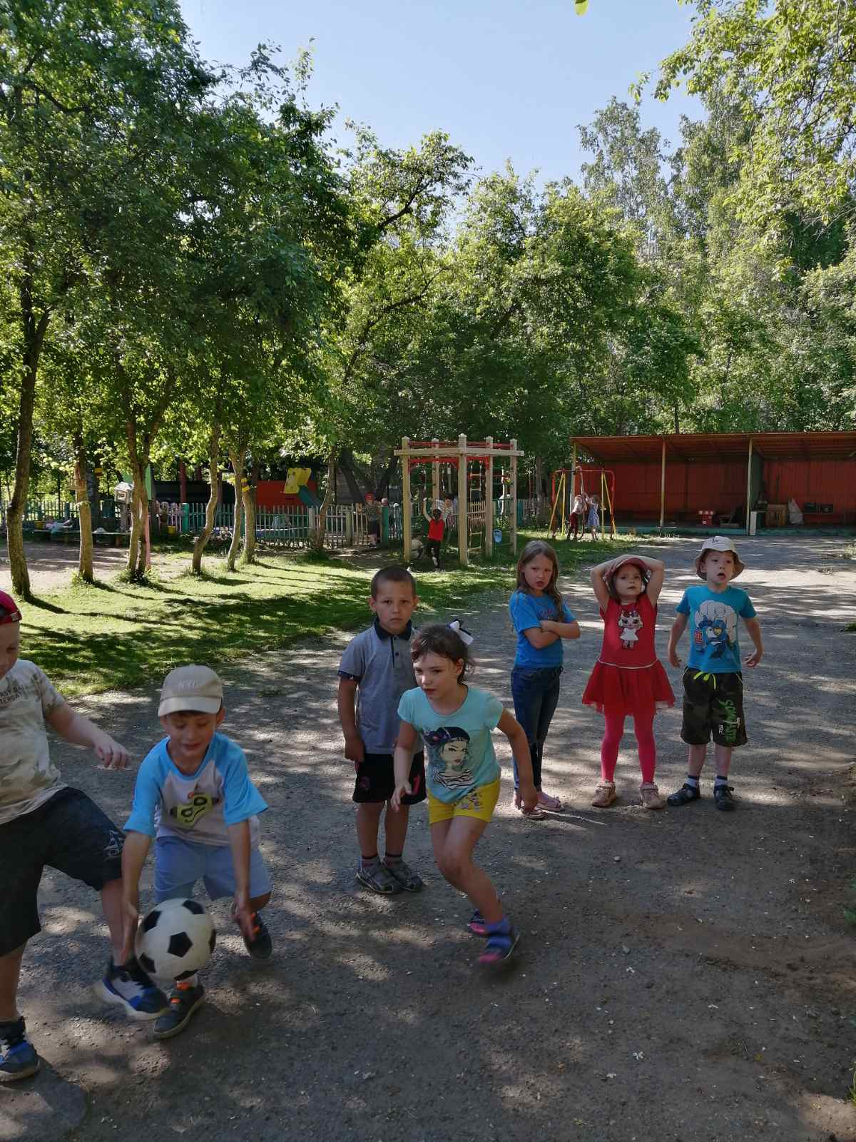
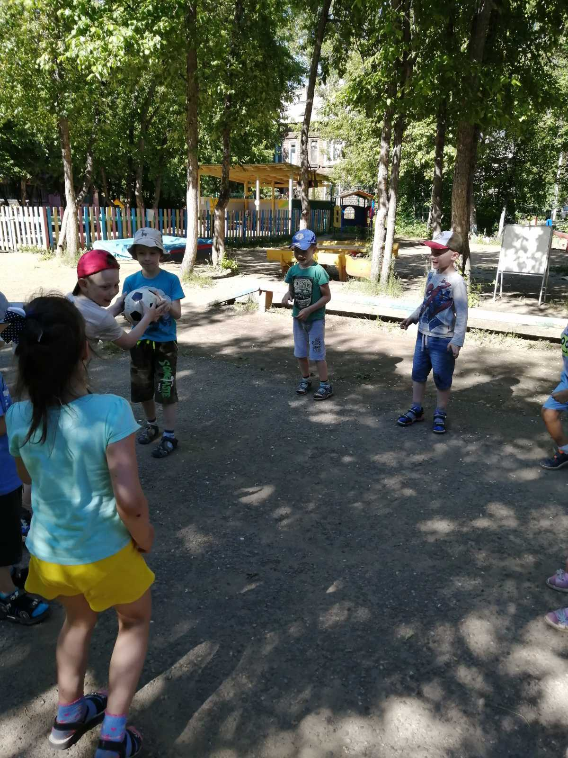

Slide 9
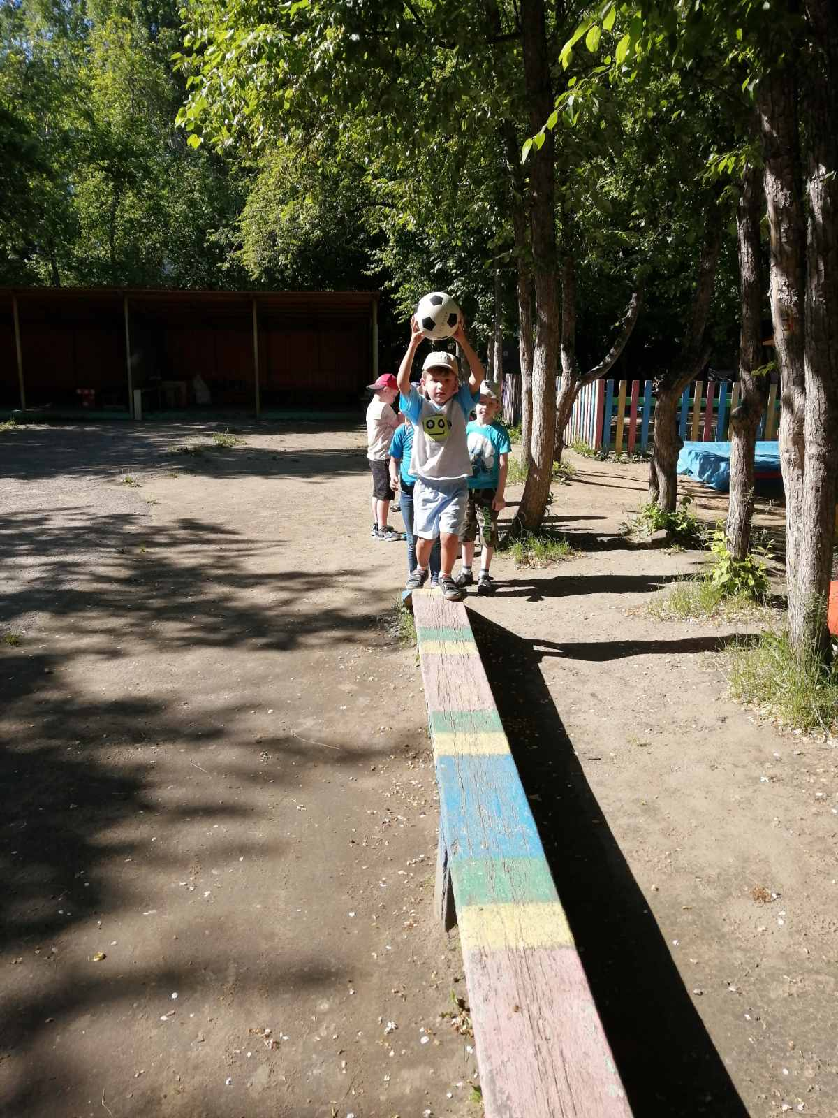
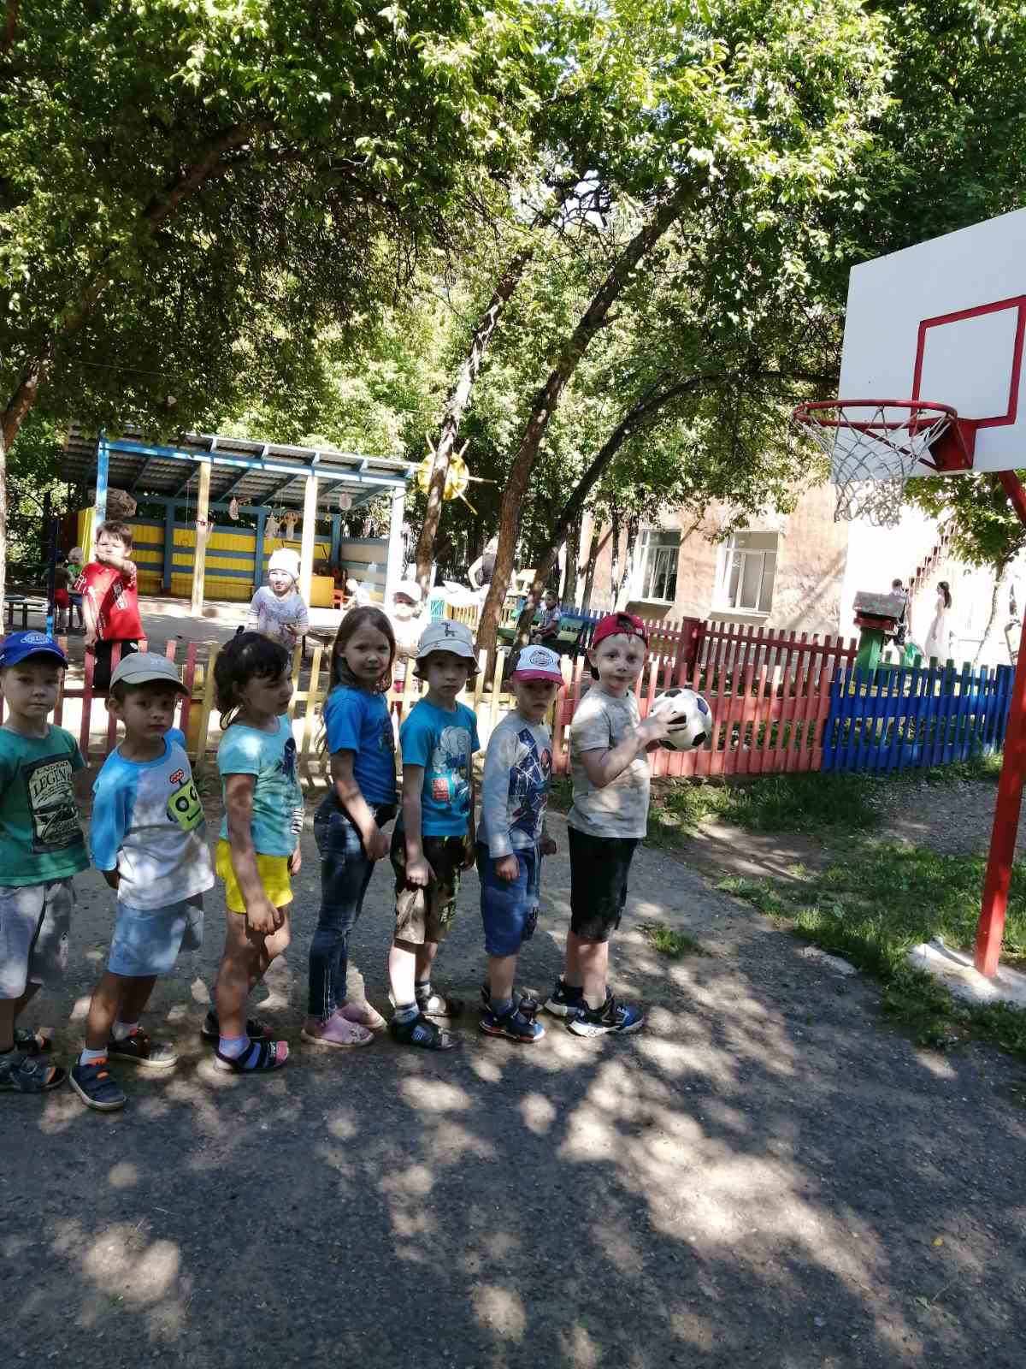

Slide 10
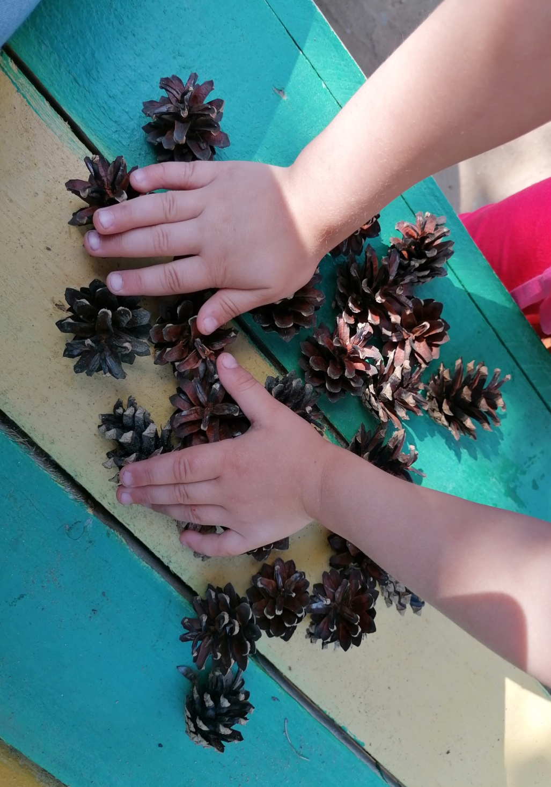
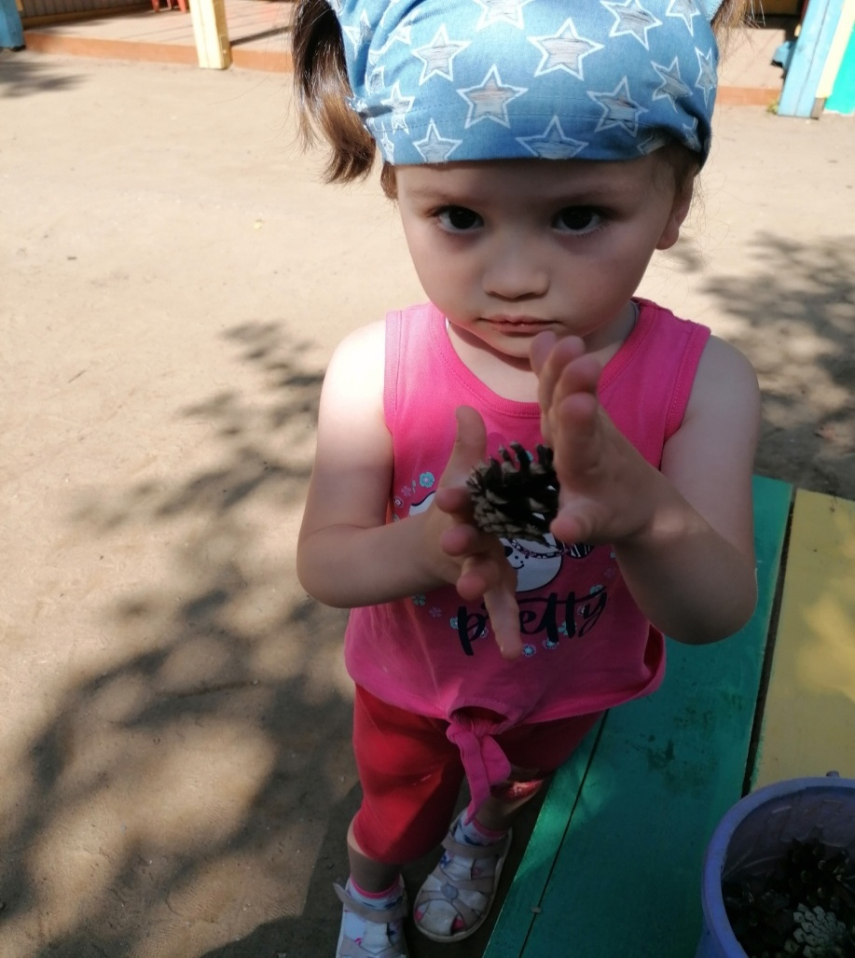
Любимая гимнастика для пальчиков Ежики под музыкальные мелодии

Slide 11
Формы работы Содержание 1. Беседы о здоровье с элементами игровой деятельности. Под музку 2. «В гостях у Неболейки» Цель: Учить приёмам самомассажа. «Глазки, ушки и носы быть здоровыми должны» под музыкальную мелодию ушки нос и ручки… .Разучивание пальчиковых игр с приёмами самомассажа. 3. Пальчиковые игры: «Носики – курносики» «Наши ушки» «Смело глазками води….» «Ежики» Мелодии дл активнх упражнений .4. Подвижные игры. Виды игр: «Кот и мыши» Цель: Развивать ловкость, быстроту реакции у детей «Гуси – лебеди» «Наседка и цыплята» «С кочки на кочку» Цель: развивать навыки прыжков в длину 6 По темам: «Одежда по сезонам» «Спорт» «Продукты питания» «Овощи и фрукты» 7. Работа с родителями. Консультации

Slide 12
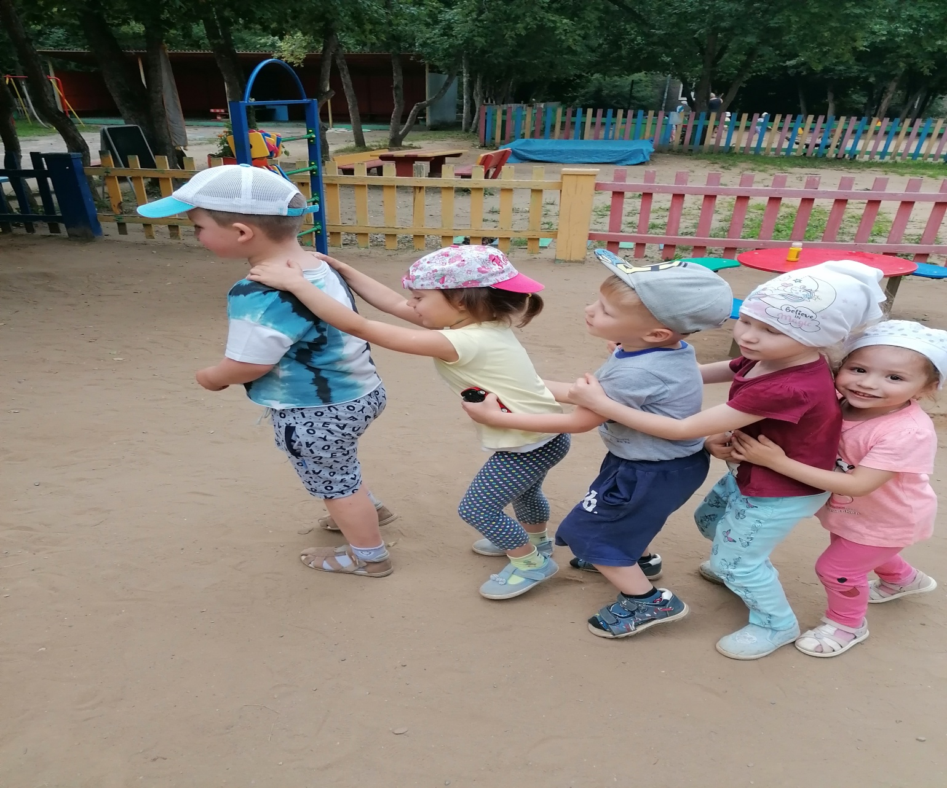
Вот такие мы!!! Мы танцуем ага ага..

